Slide 1
Выставка «Внимание – дорога!»
Подготовительная группа «Гномики»
Воспитатель Ушакова Е. А.

Slide 2
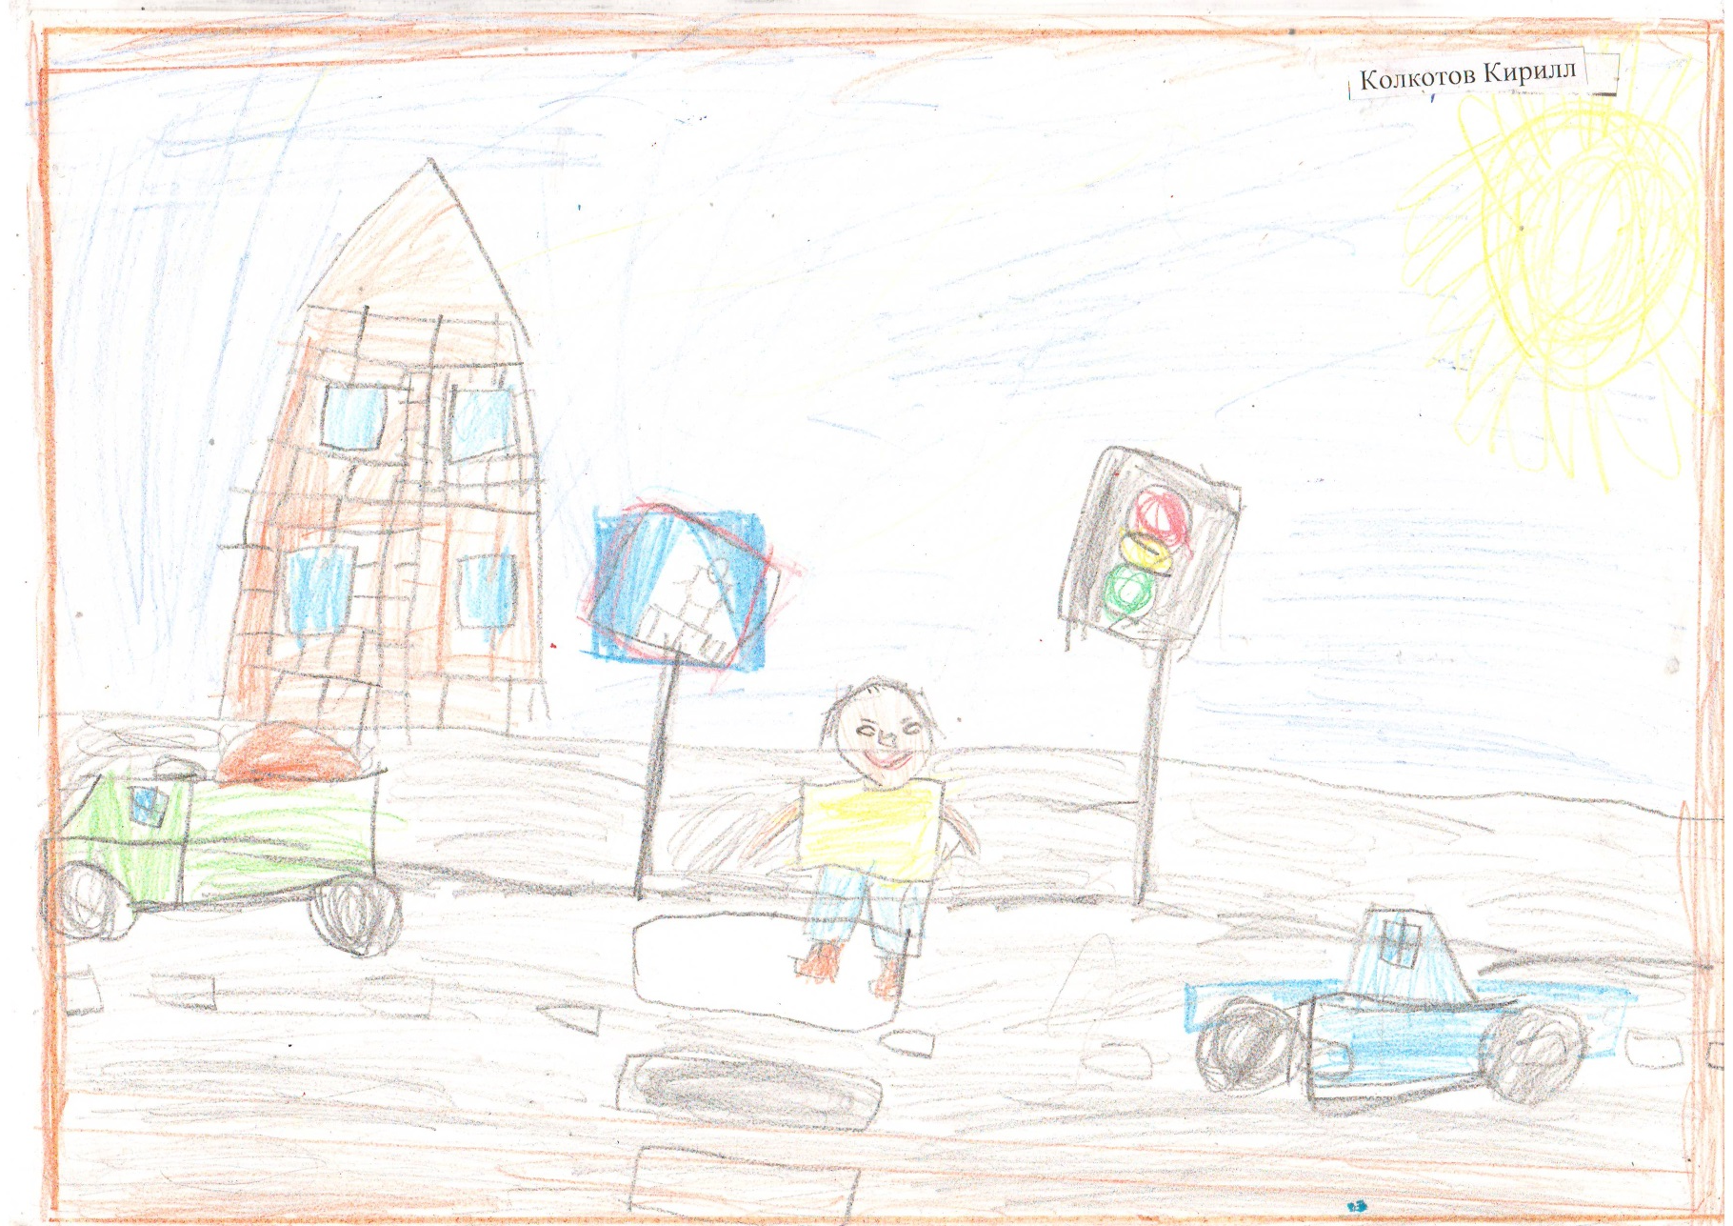
Везде и всюду правила, их надо знать всегда:

Slide 3
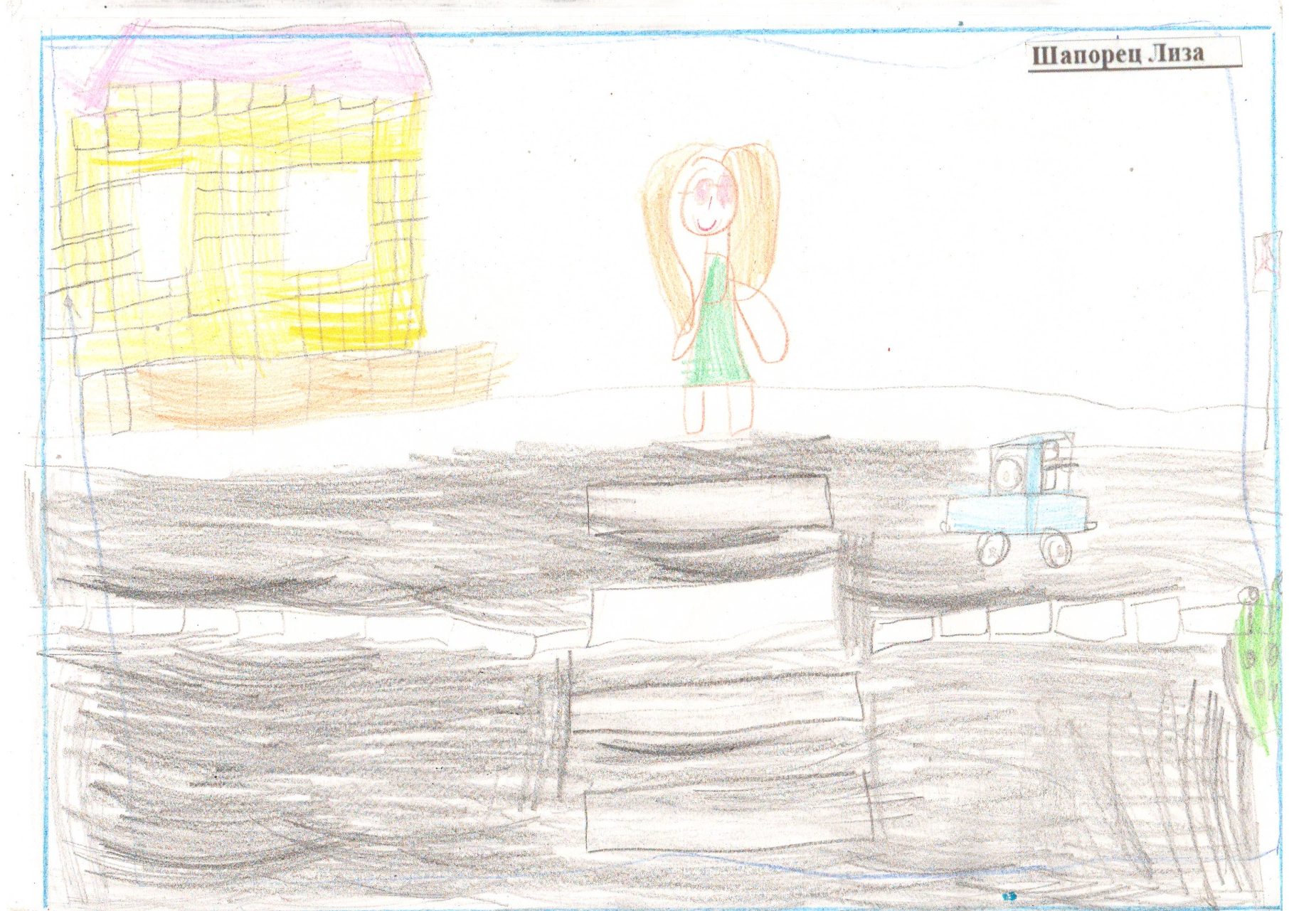
Без них не выйдут в плаванье из гавани суда.

Slide 4
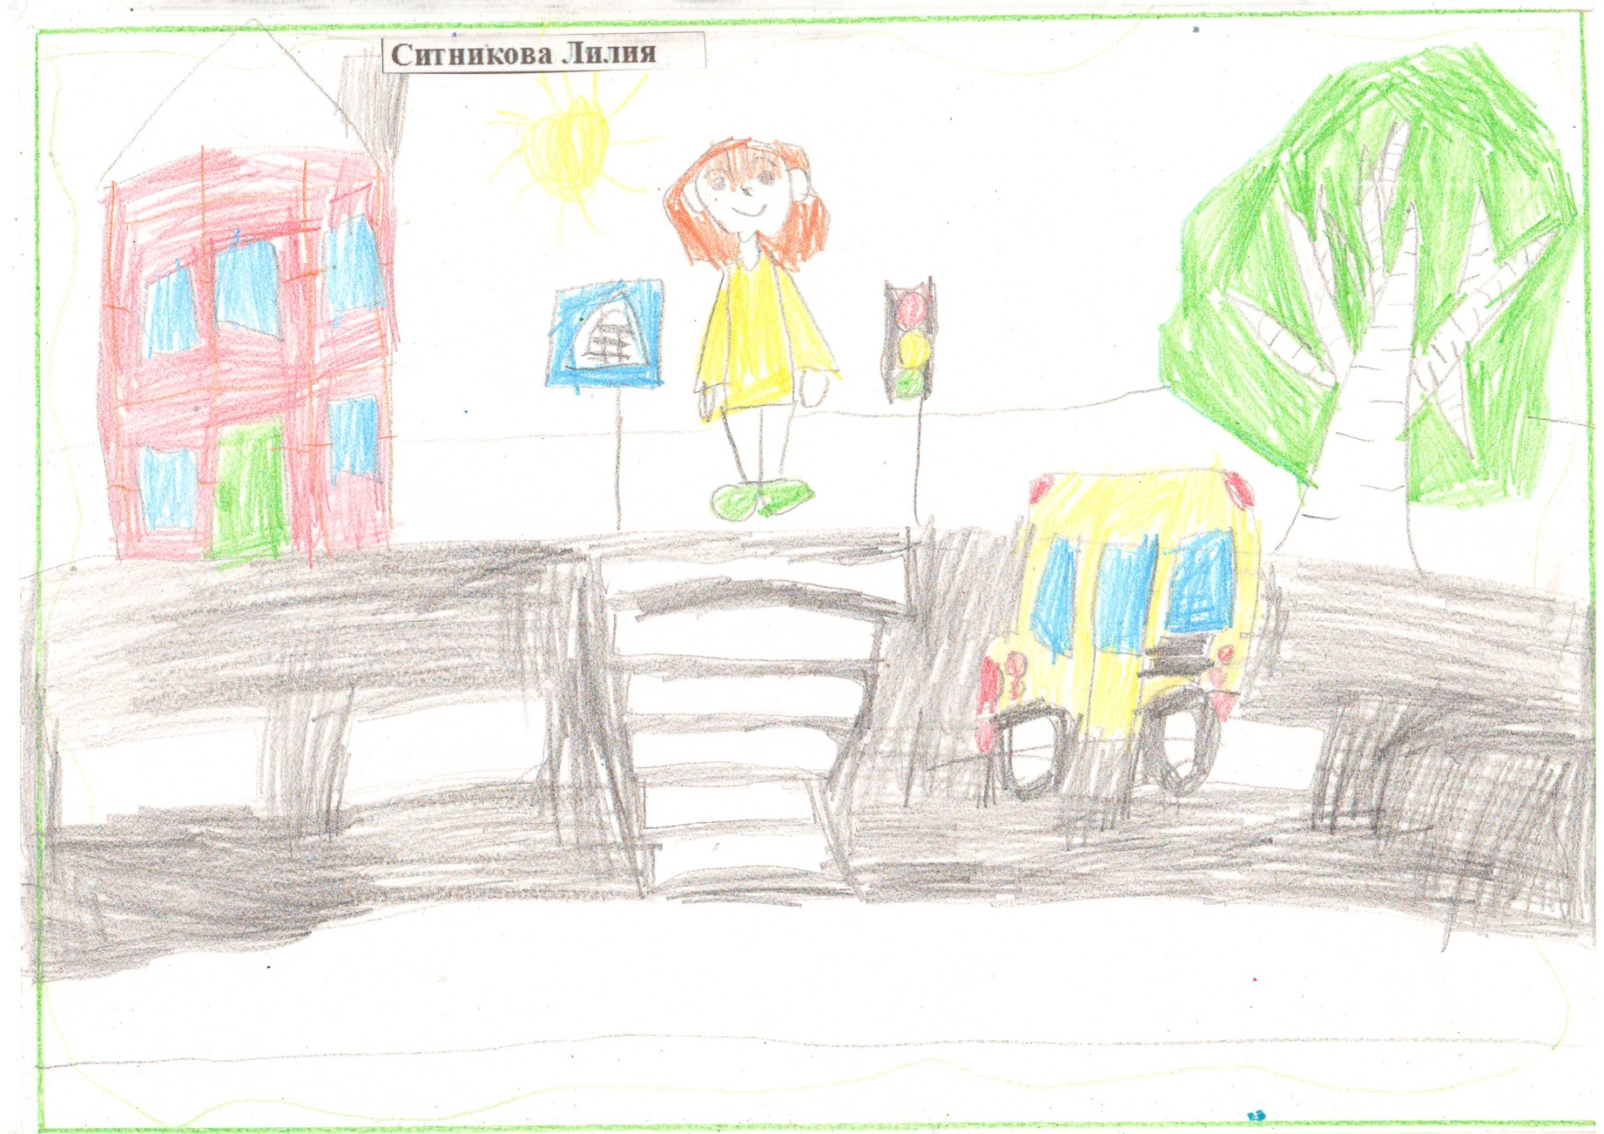
Выходят в рейс по правилам полярник и пилот.

Slide 5
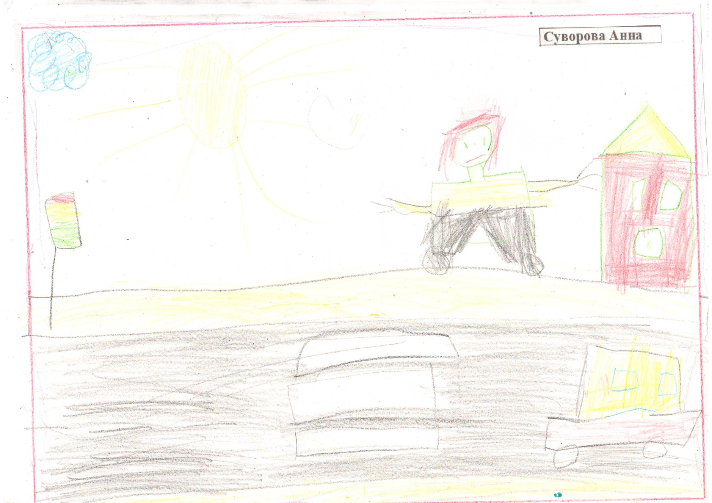
Свои имеют правила шофёр и пешеход.

Slide 6
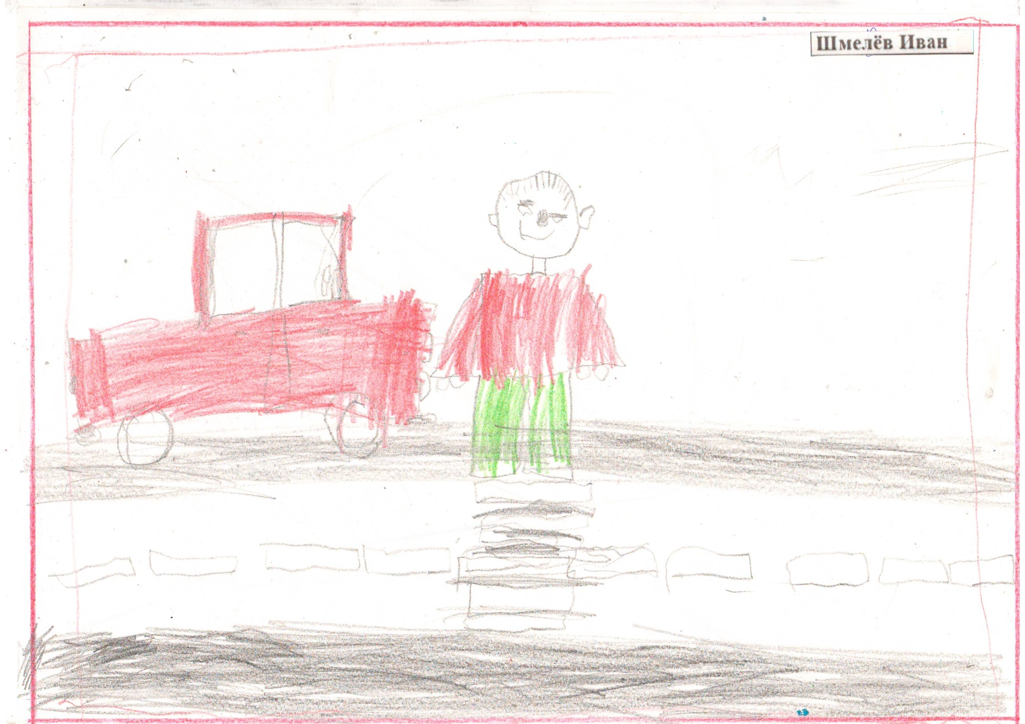
Как таблицу умножения, как урок,

Slide 7
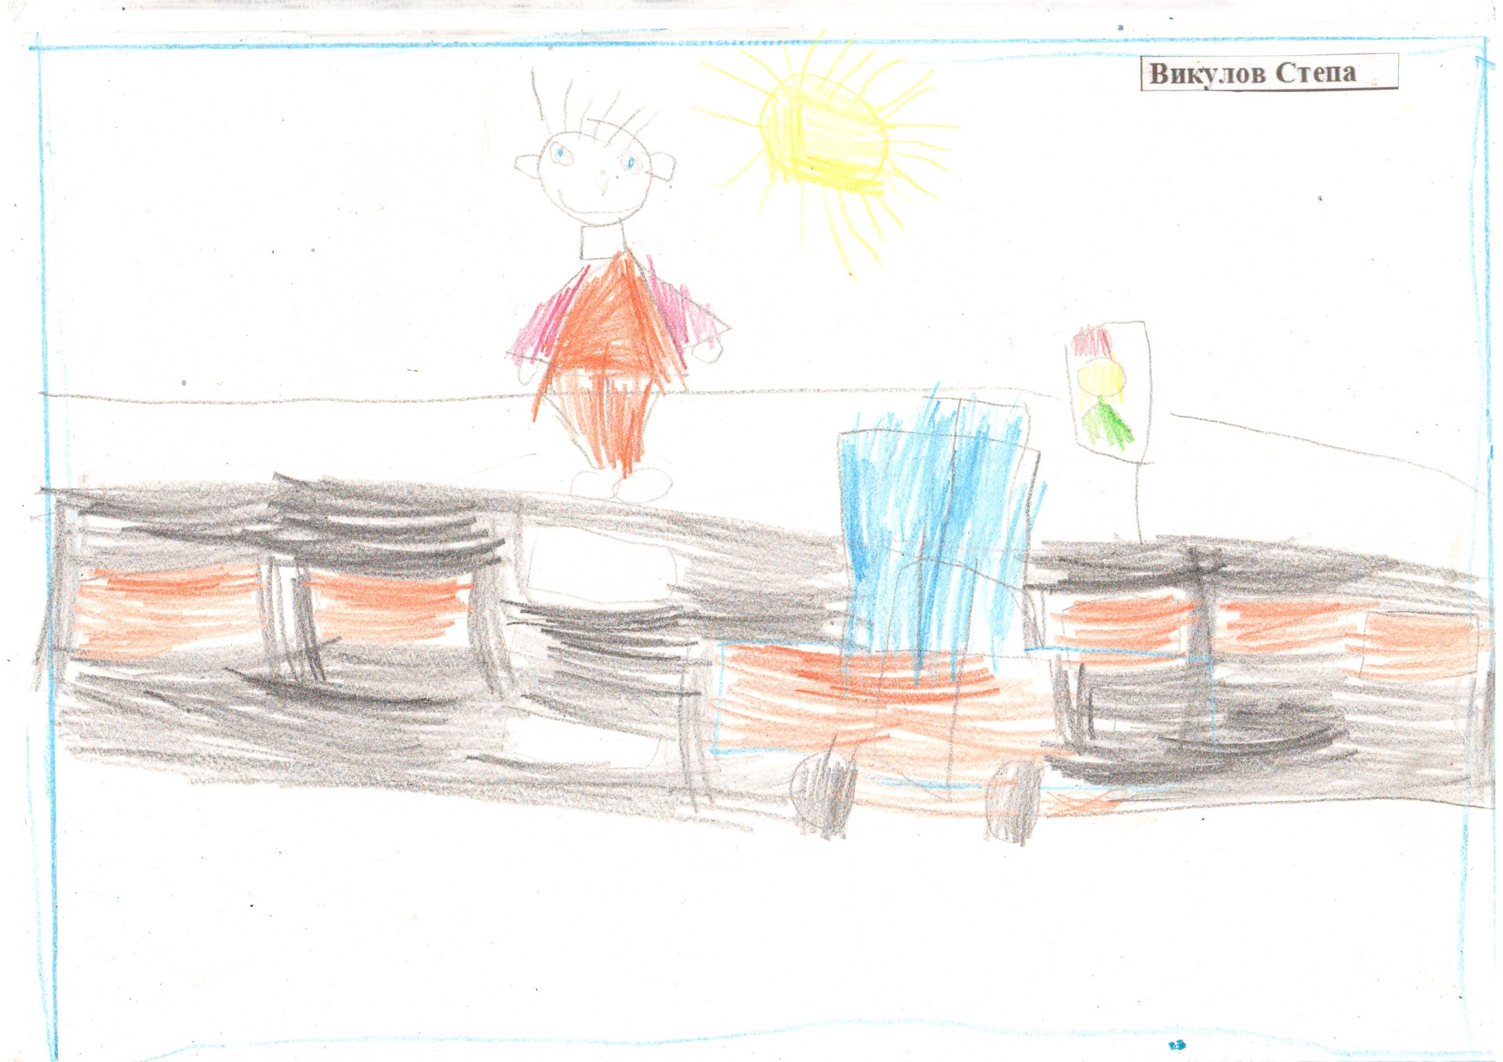
Помни правила движенья назубок!

Slide 8
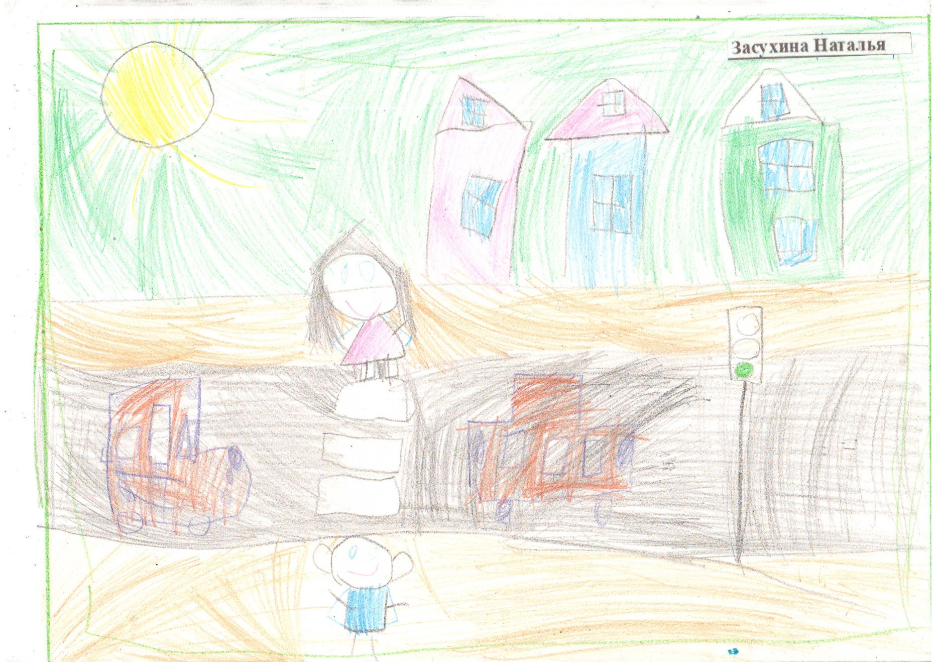
По селу, по улице не ходят просто так:

Slide 9
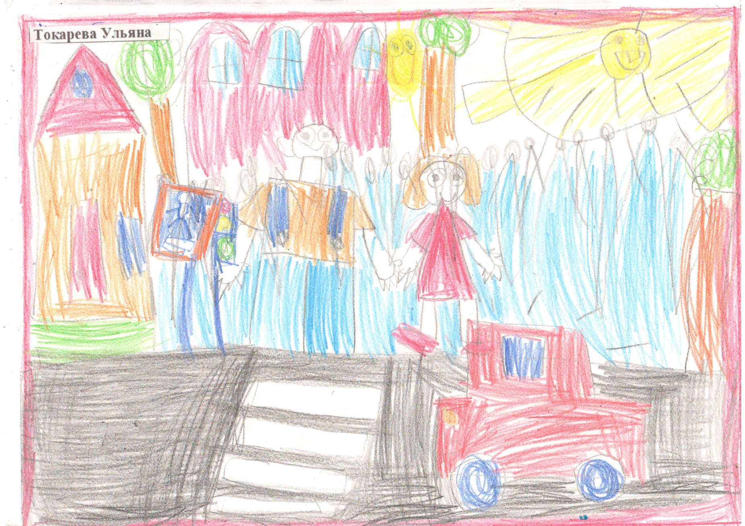
Когда не знаешь правила, легко попасть впросак.

Slide 10
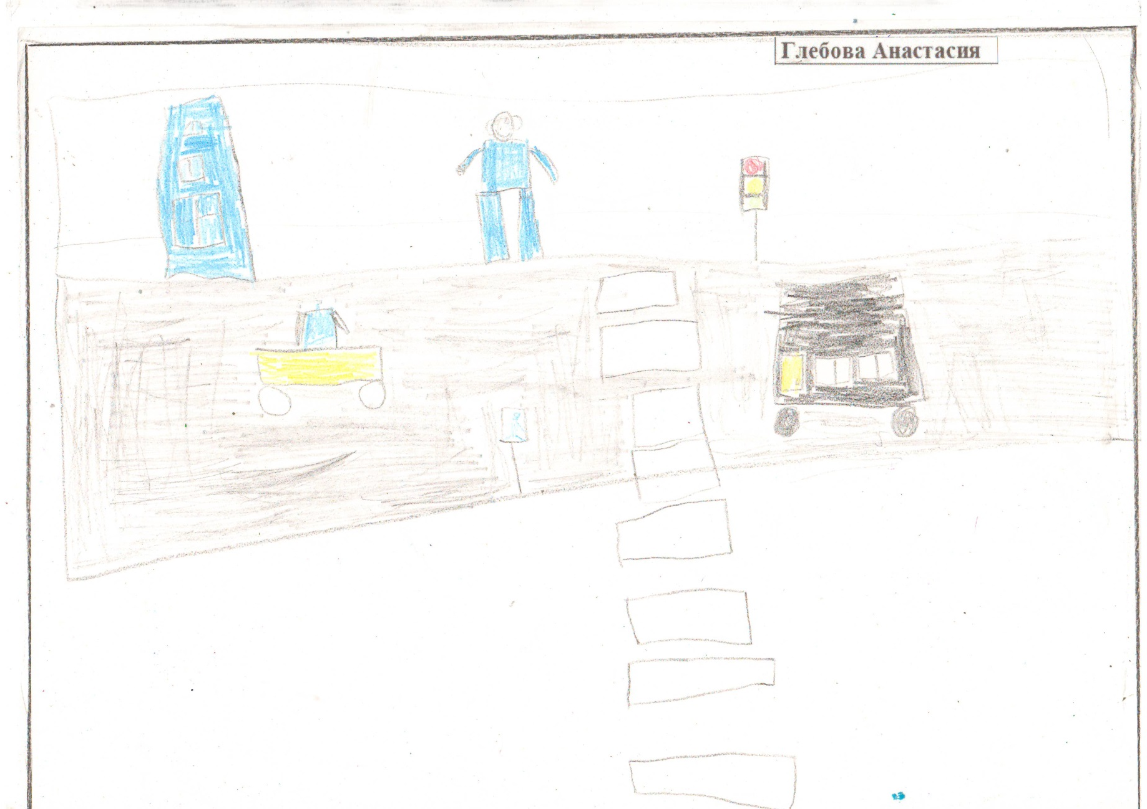
Всё время будь внимательным и помни наперёд:

Slide 11
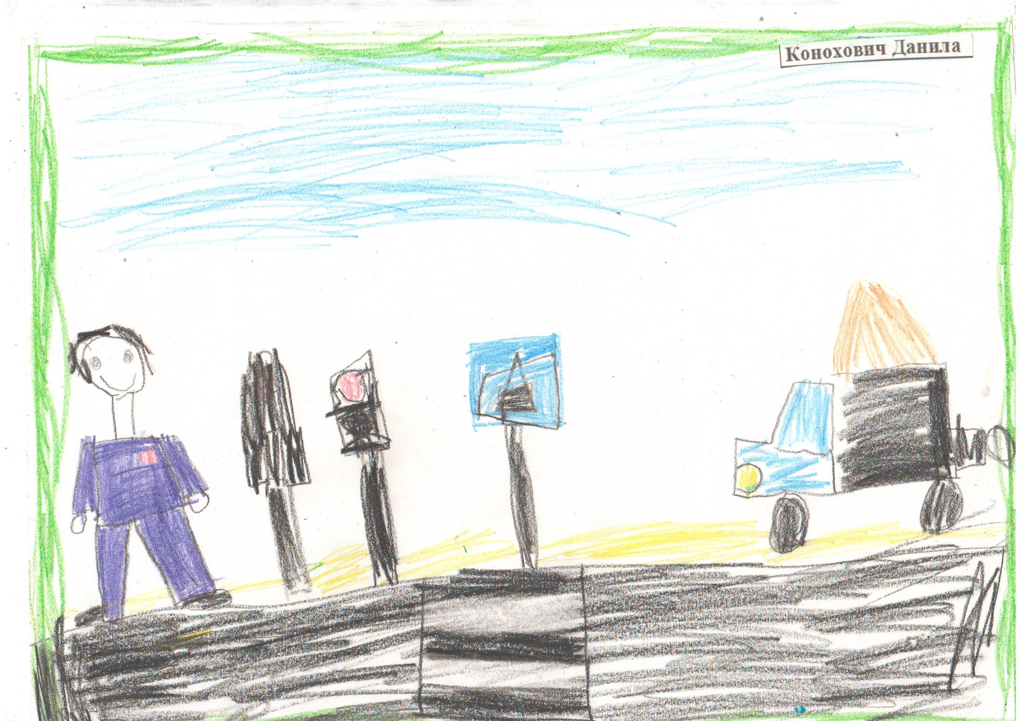
Свои имеют правила шофёр и пешеход!

Slide 12
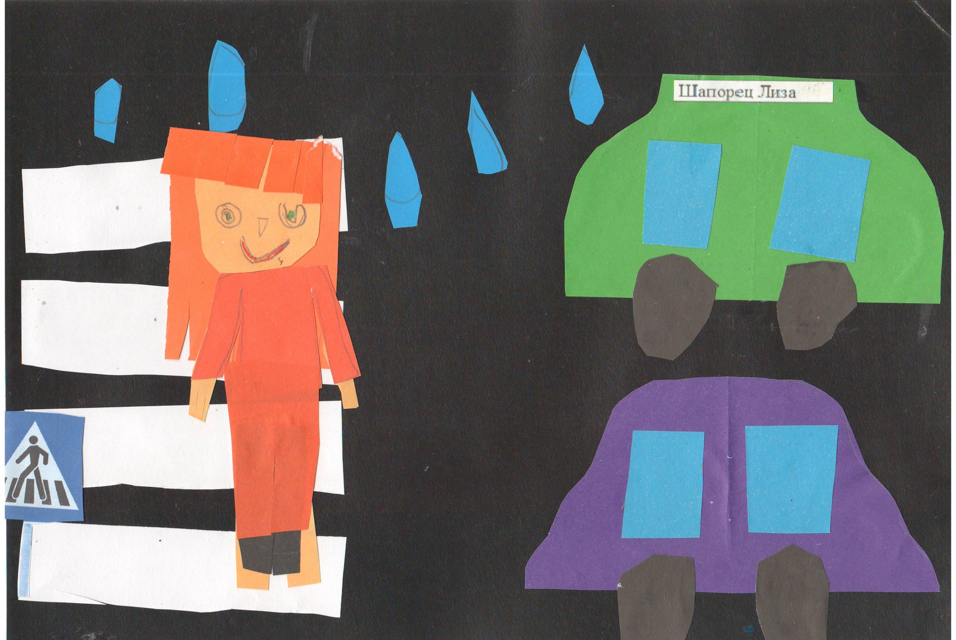
Делаем ребятам предостережение:

Slide 13
Выучите срочно правила движения,

Slide 14
Чтоб не волновались каждый день родители,

Slide 15
Чтоб спокойно мчались улицей водители!

